Slide 1









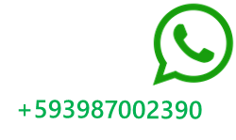
ASDMR ECUADOR
@asdmr.ecuador
(+593) 99 583 8626
Conectados con Dios Ec
Unión Ecuatoriana ASDMR

Slide 2
ADVENTISTA DEL SÉPTIMO DÍA
MOVIMIENTO DE REFORMA

Slide 3
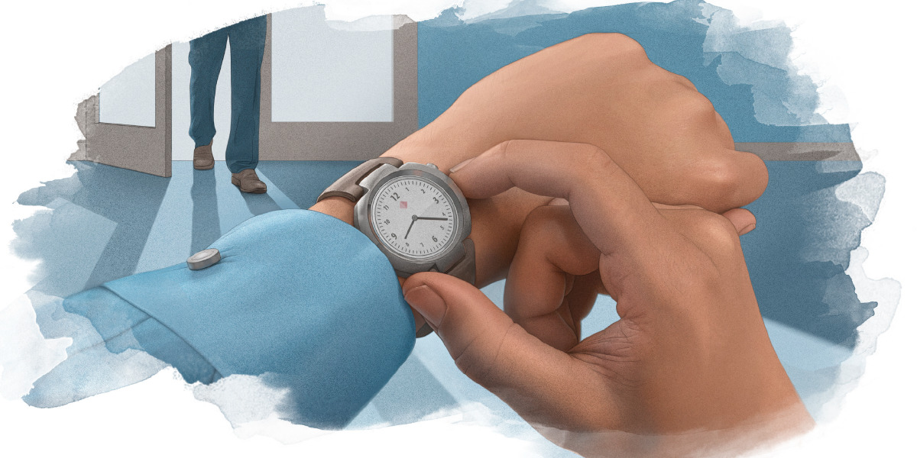


Asiste Puntual
Cada sábado 9:00am (Ecuador) por:
ASDMR ECUADOR
Unión Ecuatoriana ASDMR
Conectados con Dios Ec
Registro de asistencia

Slide 4

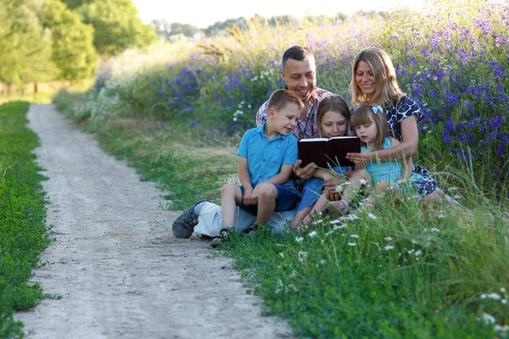
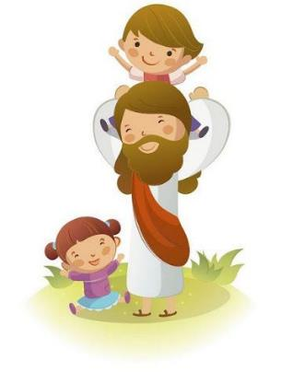

La lección de los niños para hoy es:
  Un Conocimiento de Dios
Sábado, 5 de septiembre de 2026

Slide 5
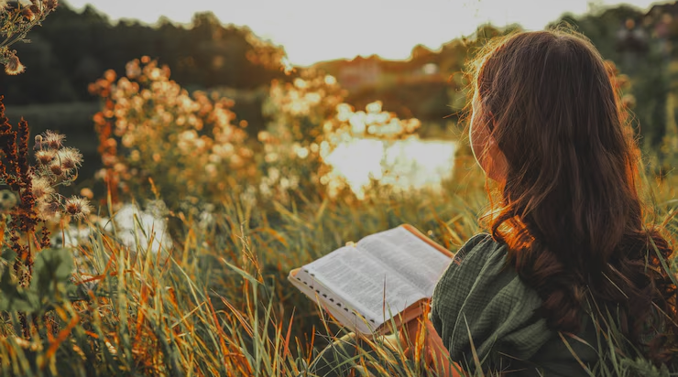
  Un Conocimiento de Dios
Lección 10
Sábado, 5 de septiembre de 2026

Slide 6



Verso bíblico de memoria
“¿Quién es sabio y guardará estas cosas, y entenderá las misericordias de Jehová?.”
(Salmos 107:43)
Idea central
“Todo verdadero conocimiento y desarrollo tienen su origen en el conocimiento de Dios . . .”
La Educación, pág. 14.
Introducción
Sábado, 5 de septiembre de 2026

Slide 7
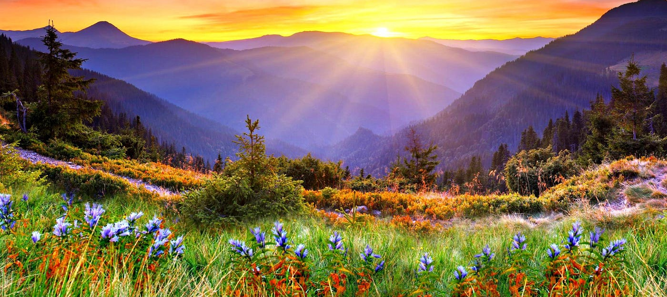
¿Por qué cosas en este mundo el Señor está procurando atraer a los hombres hacia Él?
El Señor procura atraer a los seres humanos hacia Él por medio de la naturaleza y de su Palabra.
Los cielos, el sol, los campos, los árboles, las flores, la lluvia y todas las maravillas de la creación anuncian su poder, sabiduría y amor…
…mientras que las Escrituras nos permiten conocer más plenamente su carácter, su voluntad y todo el plan de salvación.
Domingo
Dios se revela a sí mismo

Slide 8
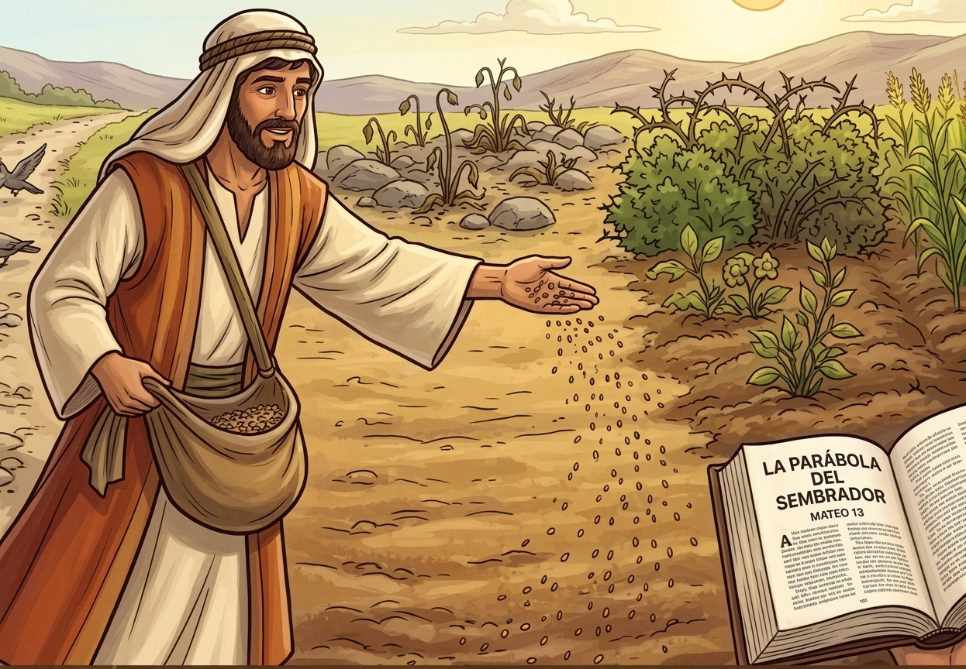
¿Qué utilizó Jesús para fijar la verdad en las mentes de sus oyentes?
Jesús utilizó parábolas e ilustraciones tomadas de la naturaleza y de las experiencias cotidianas para fijar la verdad en la mente de sus oyentes…
…habló de semillas, aves, flores, árboles, campos, viñas y situaciones comunes para presentar verdades espirituales profundas, al hacer esta relación...
...sus enseñanzas podían ser comprendidas y, posteriormente, recordadas al encontrarse nuevamente con aquellas escenas en la vida diaria.
Domingo
Dios se revela a sí mismo

Slide 9
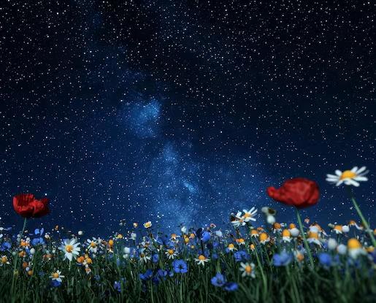
La naturaleza nos ofrece valiosas lecciones espirituales sobre la confianza, la obediencia, la dependencia de Dios, el orden, la fidelidad y su cuidado constante…
…al observar la creación con atención y a la luz de la Palabra de Dios, podemos reconocer su sabiduría, poder y bondad, y permitir que las cosas creadas fortalezcan nuestra fe y nos acerquen cada día más a Él.
¿Qué lecciones pueden aprenderse de la naturaleza, por ejemplo de las flores, los pájaros y las estrellas?
Las flores nos recuerdan su amor y providencia, los pájaros nuestra necesidad de depender de Él y las estrellas la importancia de vivir conforme al orden y la voluntad del Creador.
Lunes
Las obras creadas por Dios

Slide 10
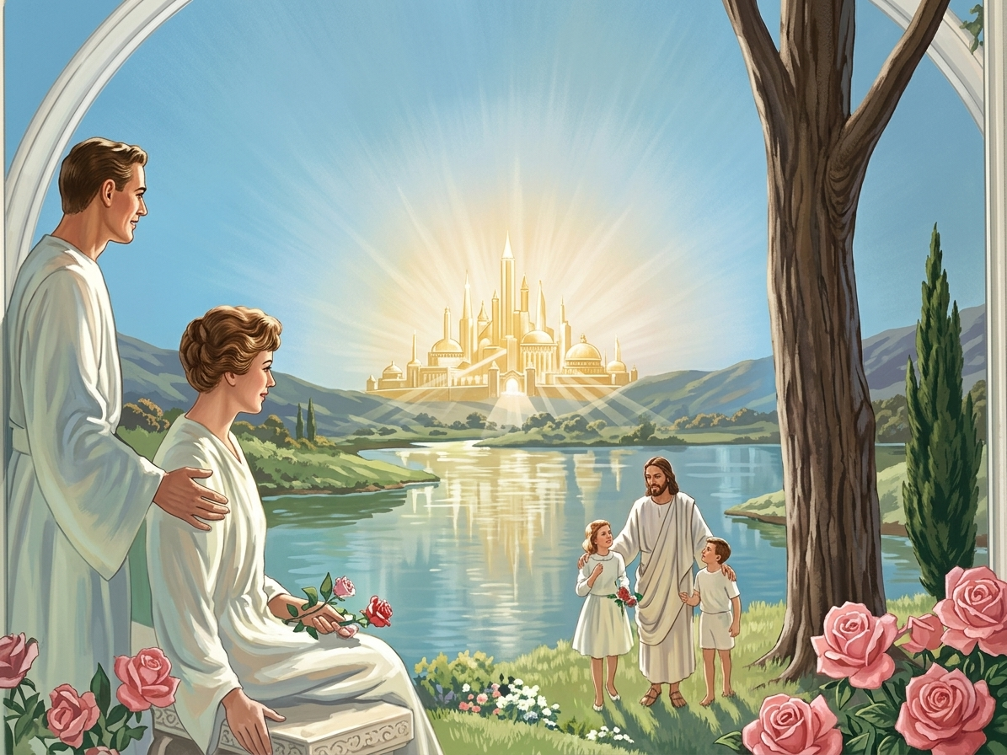
Debemos recordar que la nueva tierra será infinitamente más hermosa y gloriosa que todo lo que nuestros ojos pueden contemplar actualmente…
…la creación presente es apenas un débil reflejo de lo que Dios ha preparado para sus hijos; en la nueva tierra no habrá pecado y los redimidos vivirán en perfecta armonía con su Creador.
¿Qué debemos recordar sobre la nueva tierra prometida al contemplar la belleza y la paz de la naturaleza virgen?
Lunes
Las obras creadas por Dios

Slide 11
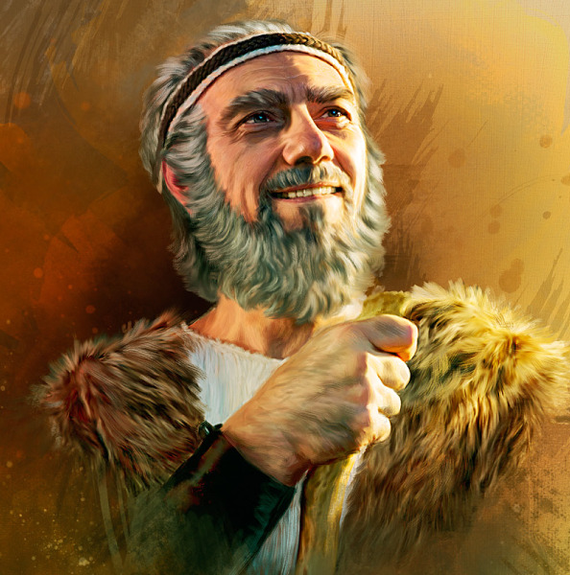
Los profetas, quienes también fueron seres humanos sujetos a debilidades, desánimo y tentaciones como nosotros, nos enseñan que, en los momentos de dificultad…
…nuestra fortaleza se encuentra en confiar plenamente en el Señor y acudir a Él en oración, con la seguridad de que escucha nuestras peticiones y que, aun en medio de las pruebas, está obrando para nuestro bien.
¿Qué lecciones preciosas pueden aprenderse de los profetas que nos anime en momentos de desánimo y tentación?
Martes
El testimonio de la providencia

Slide 12
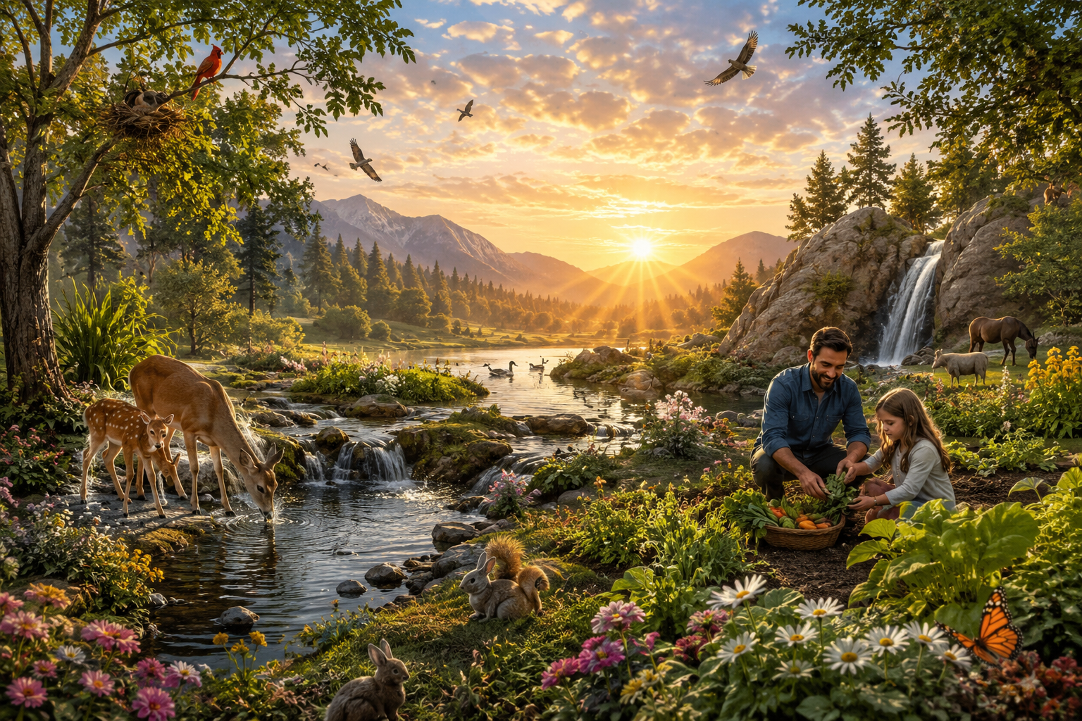
Si Dios atiende con tanta solicitud las necesidades de las criaturas que dependen de Él…
…cuánto más se interesa por sus hijos, a quienes ama y considera de un valor incomparable…
…por ello, debemos aprender a vivir cada día confiando en que nuestro Padre conoce nuestras necesidades y proveerá conforme a su sabiduría y amor.
Si Dios provee para las cosas de la naturaleza, ¿cuánto más proveerá para sus hijos?
Martes
El testimonio de la providencia

Slide 13
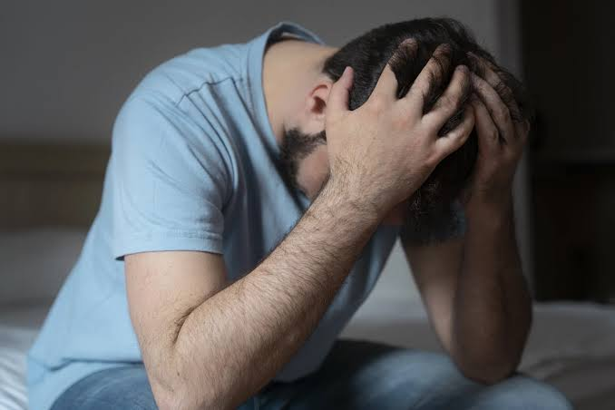
Debe llevarnos a dejar de vivir dominados por la ansiedad y a enfocar nuestra vida en vivir en armonía con la voluntad de Dios…
…no debemos permitir que la preocupación por las necesidades futuras controle nuestra mente y nos diste de buscar el reino de Dios…
…el control de nuestro futuro le pertenece a Dios, nosotros debemos estar seguros que Él conoce nuestras necesidades y nos cuidará conforme su voluntad.
¿En qué debería llevarnos la promesa del cuidado de Dios a enfocarnos?
Martes
El testimonio de la providencia

Slide 14
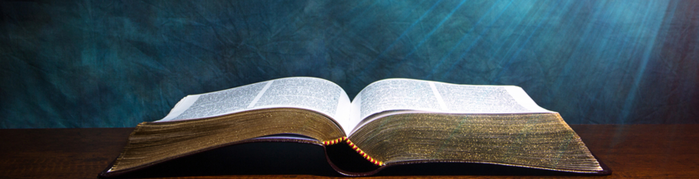
¿En dónde ha colocado Cristo las revelaciones más claras del plan de Dios para la salvación de los hombres?
Cristo ha colocado las revelaciones más claras de su plan para la salvación en las Sagradas Escrituras…
…la Biblia conduce al ser humano al conocimiento de Cristo y de la salvación que se encuentra en Él…
…en ella Dios revela su carácter, su sacrificio y aprendemos a vivir de acuerdo con su voluntad.
Miércoles
La revelación de Dios

Slide 15
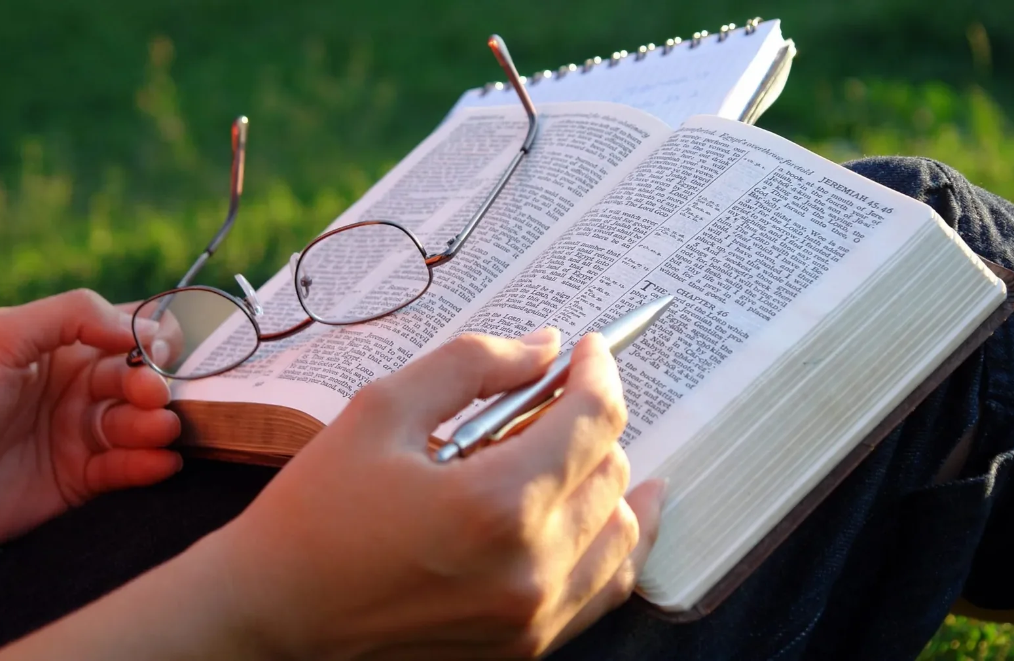
Debe alimentarse diariamente de Cristo mediante el estudio de su Palabra, la meditación en su vida, su carácter y su sacrificio, y una constante comunión con Él…
…es mediante esta comunión constante que recibimos la fortaleza necesaria para vencer la tentación y vivir de acuerdo con la voluntad de Dios.
La contemplación diaria de Jesús y de su obra de redención fortalece nuestra vida espiritual y nos capacita para permanecer firmes.
¿Qué debe hacer diariamente todo aquel que desea crecer en la fortaleza y el poder de Dios?
Miércoles
La revelación de Dios

Slide 16
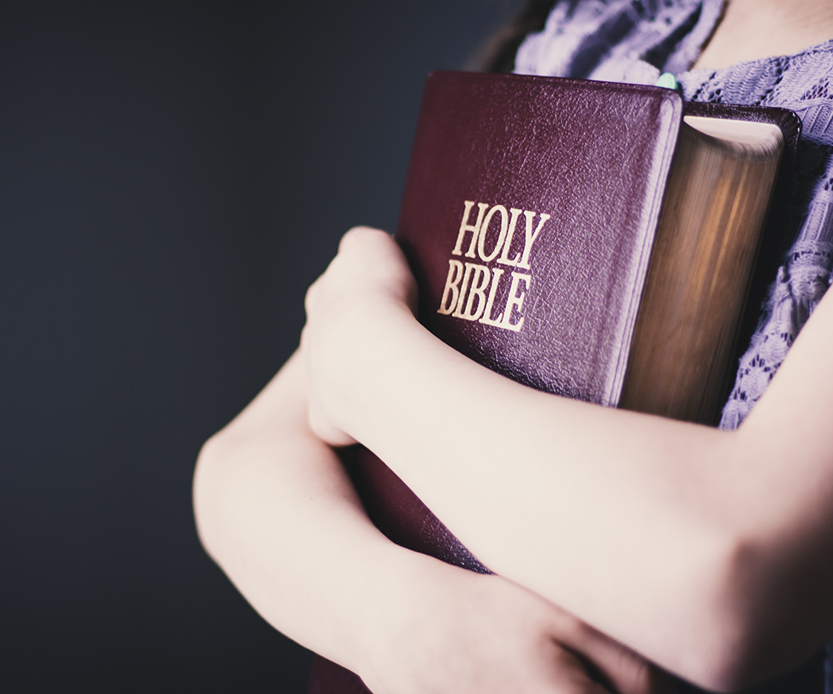
Debemos recibir la Palabra de Dios como el alimento esencial de nuestra vida espiritual, estudiándola con diligencia, profundidad, reverencia y un corazón dispuesto a obedecerla…
…sus tesoros no se descubren mediante una lectura superficial, sino mediante una investigación constante, comparando las Escrituras y reuniendo sus verdades para comprender el gran propósito de Dios.
¿Cómo debemos recibir la Palabra de Dios en nuestros corazones?
Miércoles
La revelación de Dios

Slide 17
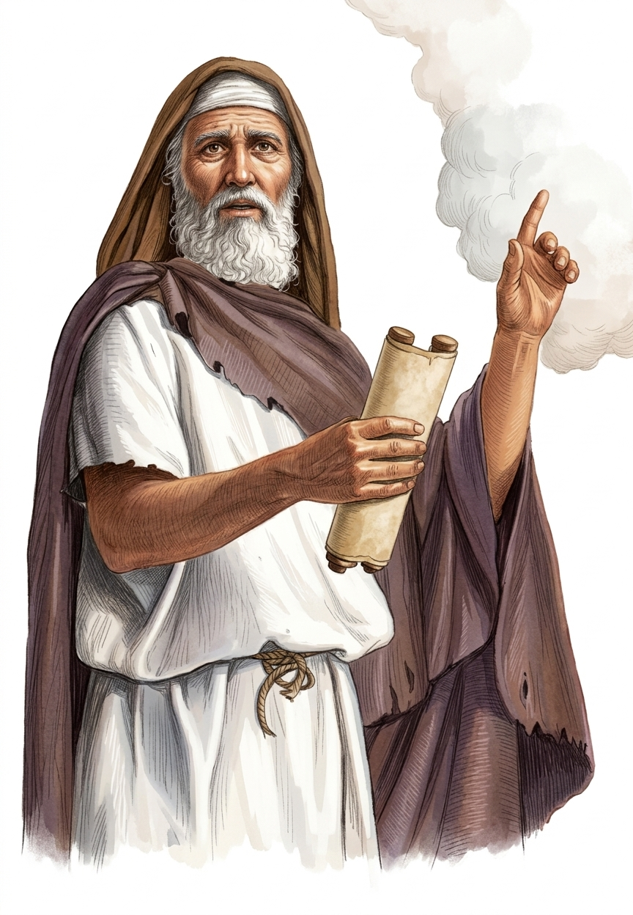
¿Qué le brindó consuelo y ayuda a Jeremías en tiempo tumultuoso?
En medio de tiempos difíciles, la Palabra de Dios fue para Jeremías una fuente de consuelo, gozo, fortaleza y dirección…
…Jeremías consideraba las Escrituras como un alimento espiritual que penetraba profundamente en su corazón y le daba fuerzas para continuar.
Fueron halladas tus palabras, y yo las comí; y tu palabra me fue por gozo y por alegría de mi corazón; porque tu nombre se invocó sobre mí, oh Jehová Dios de los ejércitos.
Jueves
Estudio bíblico

Slide 18
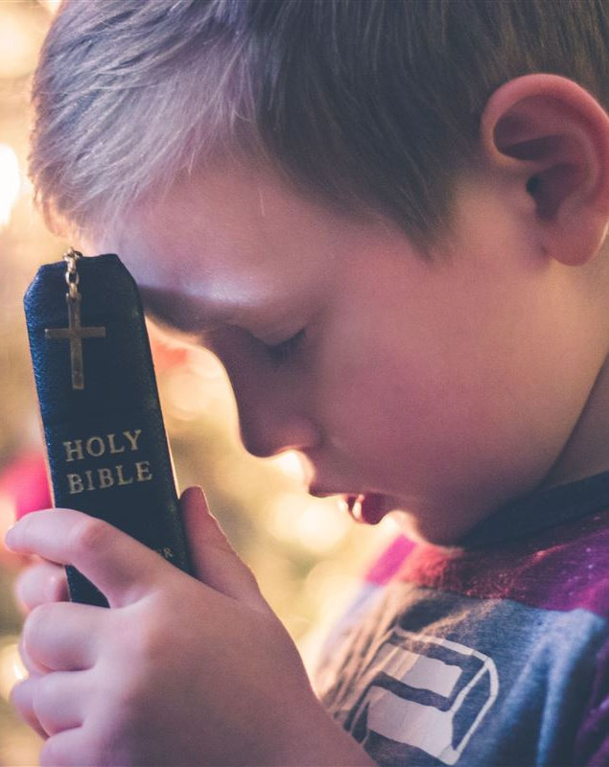
¿Cómo deben estudiarse las Escrituras y qué debe preceder a ese estudio bíblico?
Así como el minero busca con esfuerzo los metales preciosos escondidos bajo la tierra, las Escrituras deben estudiarse con ferviente meditación, perseverancia y un deseo sincero de encontrar los tesoros de verdad que contiene…
…antes de comenzar el estudio bíblico debe preceder la oración, pidiendo la iluminación y dirección del Espíritu Santo, a fin de que la verdad sea guardada en el corazón, obedecida y apreciada.
Jueves
Estudio bíblico

Slide 19





Dios se revela a la humanidad de diversas maneras, y especialmente a través de la naturaleza y de su Palabra; al contemplar y meditar en estas revelaciones podremos alcanzar un conocimiento más profundo de nuestro Creador.
Al contemplar la naturaleza, podemos aprender valiosas lecciones de obediencia y confianza en Dios, y recordar que toda su belleza es apenas un pálido reflejo de la gloria que Él ha preparado para sus hijos.
Así como Dios provee para toda su creación, mucho más cuidará de sus hijos y atenderá sus necesidades; por ello, debemos confiar en su amor y cuidado, y enfocarnos en buscar primero su voluntad.
Para crecer en fortaleza espiritual debemos alimentarnos diariamente de la Palabra de Dios, meditar en el amor y sacrificio de Jesús y mantener nuestros pensamientos en las cosas celestiales.
La Biblia es una fuente de consuelo, fortaleza, sabiduría y firmeza espiritual, para obtener sus tesoros, debemos estudiarla con ferviente meditación, perseverancia y atención, permitiendo que esta nos transforme.
Resumen
Afirmo lo que aprendí

Slide 20

Avanzo
Creo que puedo conocer a Dios personalmente a través de su Palabra y experiencia.
al tomar buenas decisiones
¡Decido buscar a Dios diariamente y conocerlo más!
Decisión
Aplico a mi vida lo que aprendí

Slide 21


Soy Mayordomo:
Planifico mi ofrenda
Para transferencias bancarias:
Banco Pacífico
Cuenta Corriente #637254
Banco Pichincha
Cuenta de Ahorros #3735728600
RUC: 1790984362001
ADVENTISTAS DEL SÉPTIMO DÍA MOVIMIENTO DE REFORMA UNION ECUATORIANA
DIEZMOS
OFRENDAS
“Hoy más que nunca, la fidelidad se aferra a la promesa”
Mayordomía
Malaquías 3:10

